Slide 1
AXE 1 : Accélérateurs ions lourds
Enrique Minaya Ramirez, IJCLab
Mickaël Dubois, GANIL

Slide 2
Cadre de l’axe 1
Axe 1 : accélération d’ions lourds
Développement accélérateurs pour SPIRAL2 et ALTO
Accélérations d’éléments stables et radioactifs (du proton à l’uranium)
Sources d’ions (GANIL/ALTO, ECR, FEBIAD, laser, ...) → point transverse
Production des faisceaux primaires ou secondaires
Ensemble cible source (cibles, fours)
Production des éléments d’intérêts
Développements faisceaux, RFQ cooler, pièges à ions
Préparation des faisceaux secondaires
A
B
C
D

Slide 3
Cadre de l’axe 1
Exemple technique ISOL (Isotope Separation On-Line)
A
Faisceau accéléré
Expériments
Source d’ion
Cible
Source d’ion
Faisceau accéléré
Séparateur en ligne
Faisceau primaire
Faisceau secondaire
Faisceau décéléré
B
A
C
B
D
Faisceaux de basse énergie de grand qualité :
faible émittance, faible dispersion en énergie, échantillons purifiés
arrêter
refroidissement
Purification
regroupement
manipulation
Pièges à ions

Slide 4
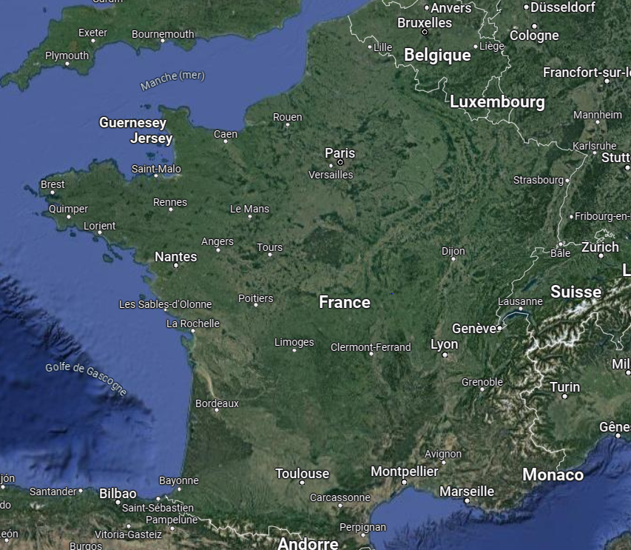
Laboratoires représentés
7 laboratoires sont concernées par l’axe 1
Les équipes particulièrement intéressées par cette axe ont des applications en physique nucléaire

Slide 5
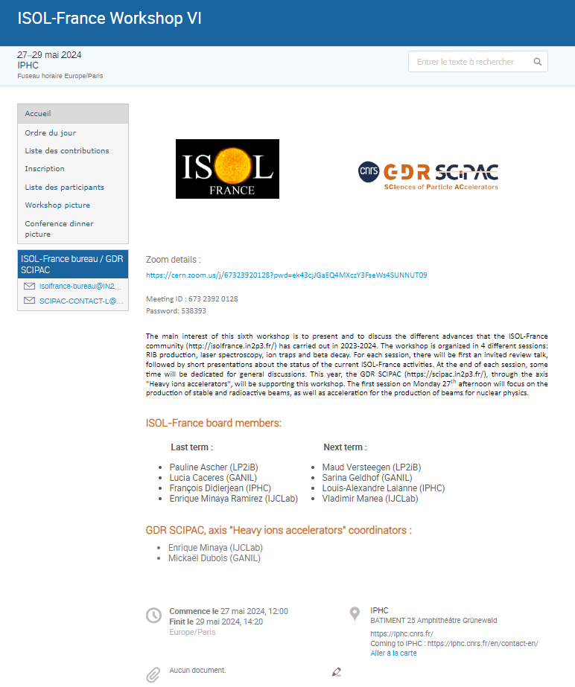
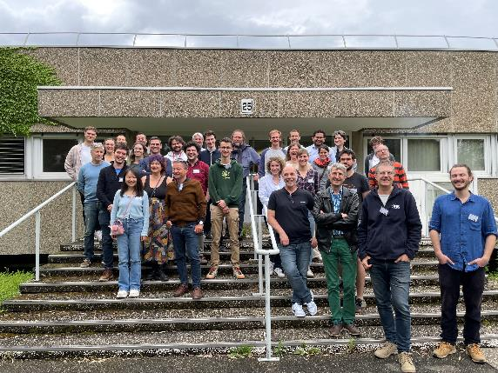
Workshop axe 1
Workshop GdR organisé en amont du Workshop ISOL France, le 27 mai 2024 à l’IPHC, Strasbourg :
Communauté physique des ions lourds radioactifs
Piège à ions, manipulation ions lourds
1 invité par GDR, 1 bourse doctorant S. Bousson (S. Morard)
54 participants
Toutes les présentations sont en ligne
https://indico.ijclab.in2p3.fr/event/10376/

Slide 6
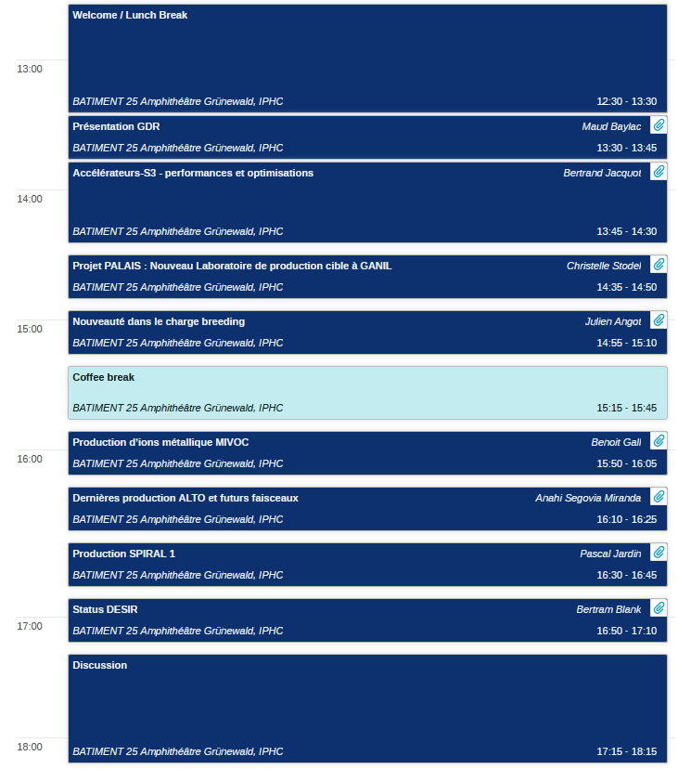
Workshop axe 1
Objectifs de l’après midi GdR Axe 1
Première manifestation scientifique
Présenter le GdR
Rassembler les acteurs de la discipline
Faire intervenir des acteurs de R&D concernant les ions lourds
IPHC, IJCLab, GANIL, LPSC, LP2iB
Encourager les initiatives transverses
Discussions
Avoir un premier retour
Faire un premier bilan de l’après midi et voir comment
ajuster ce type de manifestation dans le futur
https://indico.ijclab.in2p3.fr/event/10376/timetable/#20240527.detailed

Slide 7
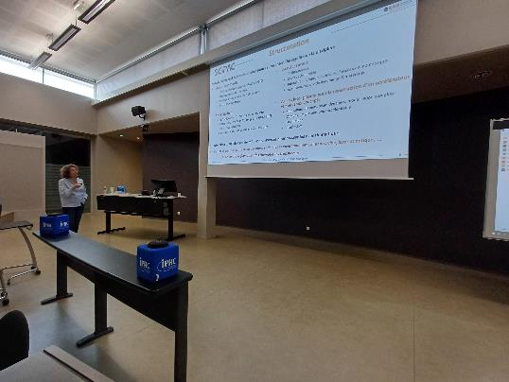
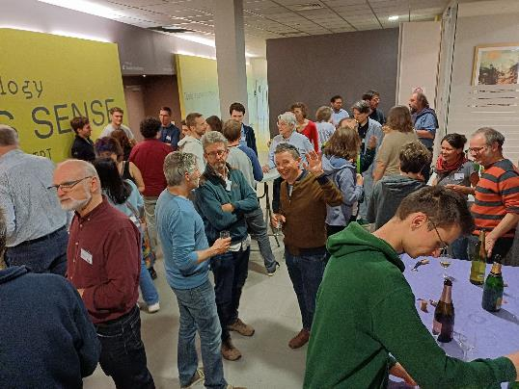
Workshop axe 1
Objectifs de l’après midi GdR Axe 1
Première manifestation scientifique
Présenter le GdR
Rassembler les acteurs de la discipline
Faire intervenir des acteurs de R&D concernant les ions lourds
IPHC, IJCLab, GANIL, LPSC, LP2iB
Encourager les initiatives transverses
Discussions
Avoir un premier retour
Faire un premier bilan de l’après midi et voir comment
ajuster ce type de manifestation dans le futur

Slide 8
Workshop axe 1
Présentations
Les sujets étaient variés (production, accélération, cibles, …) et ont permis d’avoir une vue intéressante des activités autour des ions lourds dans les différents laboratoires. Certaines présentations ont suscité plus d’intérêts car plus proches de la technique ISOL
Présentation sur les accélérateurs internationaux/européens/français très intéressante, avec ouverture vers des potentiels axes de réflexions
Discussions
Sujet principal lié au recrutement et l’intérêt de nos disciplines auprès des jeunes.
Retour d’expérience
Bonnes discussions, échanges constructifs et intérêt pour intégrer d’autres journée de l’axe 1 dans d’autres conférences
Peu de participants des autres axes du GdR
Visioconférence tardive (10 personnes max), intérêt des autres axes?
Déplacement pour ½ journée
Axe 1 uniquement ?
Certains sujets méritent d’être abordés plus globalement au niveau GdR car problématiques communes
Compte-rendu du workshop sur le site indico

Slide 9
Axe 1 : évènements à venir
Préparation du « Workshop on R&D for new ISOL beams (SPIRAL 1 and ALTO) », Il aura lieu du 10 au 12 mars 2025 à la maison d’hôte du GANIL.
Le GdR SCIPAC, à travers l’axe 1, est associé à ce Workshop
Le cadre de ce workshop est lié au master projet Ions radioactifs
Cet atelier vise à favoriser les échanges entre la communauté des physiciens et les développeurs de faisceaux d'ions radioactifs pour ces deux installations. Il se composera de présentations invitées et de tables rondes, auxquelles tous les participants sont encouragés à contribuer.
Le comité consultatif scientifique s’est déjà réuni une fois, l’agenda est quasiment prêt.
Une annonce sera envoyée cette semaine, réservez dès à présent les dates !

Slide 10
Merci pour votre attention !

